Slide 1
Dialogforum buss Vestland
10. September 2024

Slide 2
Agenda
Velkommen og innmelding til eventuelt​
Ca tidsplan
Referat frå utvida dialogforum 16. april 2024​ 10.00-10.05
  Referat vart sendt per e-post 2. mai 2024
  Godkjent – men presiseringar ref agendainnkalling
Nytt frå Skyss – orienteringar​ 10.05-10.30
  Status økonomi
  Status kundeutvikling
Utvikling av rutetilbodet - drøfting av innspel til SAMO 10.30-11.30
Spørsmål frå tillitsvalde og verneombod 11.45-12.30
Status bussanbod 12.30-12.40
Eventuelt 12.40-12.50
Evaluering av dagens møte 12.50-12.55
Dato for neste møte – årsplan 2025 12.55-13.00
Lett lunsj og benstrekk ca 11.30

Slide 3
Nytt frå Skyss

Slide 4
Nytt frå Skyss
Økonomi

Slide 5
Budsjett 2024 mot prognose 2024
Netto merforbruk på 158 MNOK
«Dyrtid» gjør at dagens operatørkontrakter koster mer enn forventet, spesielt ferje
Sommerferje Jondal-Tørvikbygd
Kostnader til avlysning av båtanbud Bergen - Nordfjordeid
Økte utgifter til salg av billetter for buss og bybane – flere enkeltbilletter
Kjøper kapasitet til prosjekter
Netto merforbruk dekkes av Vestland fylkeskommune
Takstendring 1. august 2024:
Økte billettinntekter 30 MNOK fra:
  Takstøkning buss/bybane/båt
  Øke takstsone ferje
158MNOK

Slide 6
Budsjett 2024 mot prognose 2024
Netto merforbruk på 158 MNOK – utvalgte drivere:
«Dyrtid» gjør at dagens operatørkontrakter koster mer enn forventet
Økte utgifter til salg av billetter for buss og bybane – flere enkeltbilletter
Netto merforbruk dekkes av Vestland fylkeskommune pr nå
Takstendring 1. august 2024:
Økte billettinntekter 30 MNOK fra:
  Takstøkning blant annet buss og bybane
158MNOK
Notes:
Prisen for ein enkeltbillett til vaksen i ei sone aukar med tre kroner, og prisen for ein periodebillett til vaksen i ei sone aukar med 10 kroner.
Kontantillegget blir fjerna
Tillegget for å betale med kontantar på bussane i sone A blir fjerna frå 1. august. Vi oppfordrar framleis alle som kan til å kjøpe billett før ein går om bord.

Slide 7
Nytt frå Skyss
Kundeutvikling

Slide 8
Vestland
– utvikling i tal påstigande passasjerar på buss 2019 – juli 2024
År | Buss
2019 | 61 661 000
2020 | 41 461 000
2021 | 45 784 000
2022 | 57 805 000
2023 | 63 071 000
2024 | 36 582 000 (+4,43%) *
* Tall januar-juli. Prosent indikerer endring ifht. samme tidsperiode 2023.
Notes:
Her ser vi påstigendetall for hele Vestland for buss, bane, båt og ferje samlet. Antall påstigende i 2023 ligger gjennomgående godt over 2022- og 2019*-nivå. Driveren for denne økningen er buss og bane i Byvekstavtaleområdet (Bergen, Askøy, Øygarden, Alver og Bjørnafjorden). Vekst i påstigende på bybanen i 2023 er en følge av åpningen av linje 2 til Fyllingsdalen, selv om vi for noen måneder ser flere påstigende på linje 1 sammenlignet med 2022. I Hordaland utenfor Byvekstavtaleområdet ligger antall påstigende på buss godt under 2022 og 2019, mens i Sogn og Fjordane ligger antall påstigende i 2023 på samme nivå som 2022 og 2019.
* Vær oppmerksom på at antall påstigende for 2022 og 2023 ikke er helt direkte sammenlignbare med 2019 på grunn av ruteomleggingen i Bergensområdet i 2021, som gjorde at reisende må gjennomføre flere bytter enn før.

Slide 9
Område for byvekstavtalen
- utvikling i tal påstigande passasjerar på buss 2019 – juli 2024
År | Buss
2019 | 52 865 000
2020 | 34 966 000
2021 | 39 885 000
2022 | 51 405 000
2023 | 57 015 000
2024 | 32 930 000 (+3,46%) *
* Tall januar-juli. Prosent indikerer endring ifht. samme tidsperiode 2023.
Notes:
I kommunene omfattet av byvekstavtalen (Bergen, Øygarden, Alver, Bjørnafjorden og Askøy) ser vi en økning i antall påstigninger i 2023 sammenlignet med både 2019* og 2022**. Unntaket er januar 2023, der antall påstigninger var høyere i 2019. Vi ser også en positiv trend i 2023, der antall påstigninger i månedene etter sommerferien ligger på et høyere nivå enn i månedene før sommerferien. Den samme trenden så vi også i 2022, men ikke like tydelig i 2019.
Vi ser tydelige sesongvariasjoner, der månedene som er omfattet av skoleferier (februar (vinterferie), april (påskeferie), juni, juli, august (sommerferie), oktober (høstferie) og desember (juleferie)) har nedgang i påstigende sammenlignet med månedene før og etter.
* På grunn av ruteomlegging i 2021, som gjorde at reisende oftere må bytte mellom linjer, er ikke tallene for 2019 direkte sammenlignbare med 2022 og 2023. I praksis kan en reisende bli talt flere ganger på en reise i 2023 enn i 2019.
** Januar og februar 2022 er ikke sammenlignbare med samme måned i 2019 og 2023, siden de var påvirket av koronatiltak.
Antall påstigninger på båt i 2023 ligger generelt på et høyere nivå enn i 2022, men ligger i flere måneder under 2019-nivå.
92% av påstigende på buss, bybane og båt skjer i bergensområdet
(Hvem har lagt inn dette? I PM om reisetall 2023 står det 92%: «88% av påstigende på buss, bybane og båt skjer i bergensområdet».)

Slide 10
Hordaland utanom Bergen
- utvikling i tal påstigande passasjerar på buss 2019 – juli 2024
År | Buss
2019 | 8 064 647 *
2020 | 5 960 610
2021 | 5 340 489
2022 | 6 013 518
2023 | 5 590 834
2024 | 3 340 682 (+12,94%) **
* Dårlig dekning automatisk passasjertelling (APC) i 2019 i distrikt Hordaland – modellert/overestimert
** Tall januar-juli. Prosent indikerer endring ifht. samme tidsperiode 2023.
Notes:
Her ser vi at i distrikt i gamle Hordaland (Hordaland uten Bergen, Askøy, Øygarden, Alver og Bjørnafjorden) ligger påstigningstallene for 2023 et godt stykke under 2019 gjennom hele året. Sammenlignet med 2022 ligger 2023 bak frem til juni, mens etter dette er antall påstigninger i 2023 omtrent likt med påstigninger i 2022.Tall for 2019 skal en være litt skeptisk å sammenligne dirkete med ettersom det var lite APC dekning i distriktsområdet på denne tiden.

Slide 11
Sogn og Fjordane
- utvikling i tal påstigande passasjerar på buss 2019 – juli 2024
År | Buss
2019 | 2 618 115
2020 | 1 796 858
2021 | 2 024 498
2022 | 2 205 356 *
2023 | 2 476 475
2024 | 1 435 713 (+5,57%) **
* Ny tellemetode etter overgang til Skyss app
** Tall jan-juli. Prosent indikerer endring ifht. samme tidsperiode 2023.
Notes:
I Sogn og Fjordane er antall påstigninger i 2023 gjennomgående litt lavere enn i 2019, men enkelte måneder er omtrent like. Både 2019 og 2023 ligger over 2022-nivå.

Slide 12
Andre saker
Stenging av bakdør utanfor sone A:
Bakdørene vert stengt for entré frå 1. oktober
  Også ønskje frå m.a. dialogforum
Informasjonsopplegg er under utforming
Avvikling av Kringom-kortet frå 1. oktober
Vert erstatta av Skysskortet
Kundar får refusjon via webskjema på skyss.no
Skyss krev pengane inn frå operatørane

Slide 13
Prinsipp og tiltak for effektivisering av rutetilbod med buss og bybane
Utvikling av rutetilbodet – drøfting av innspel til fylkesutvalet (FUV)

Slide 14
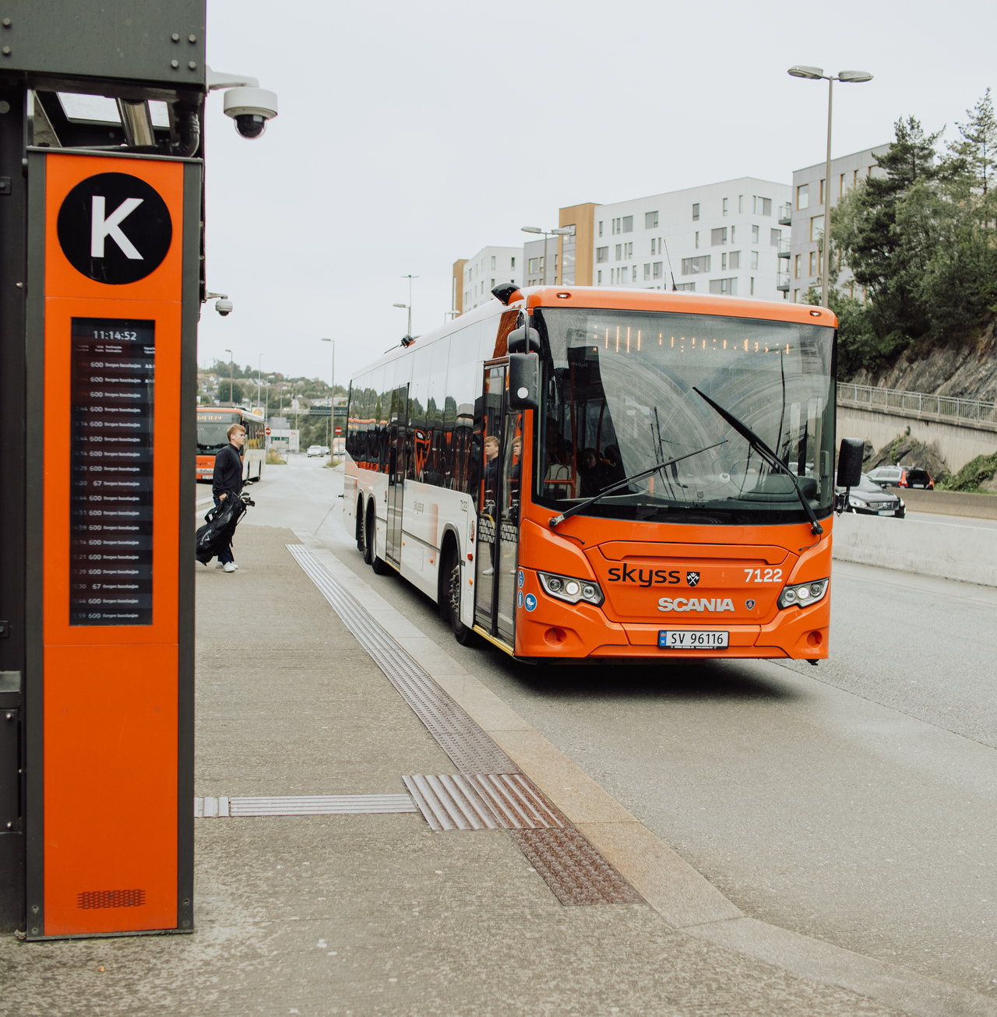
Bakgrunn
Politisk vedtak i budsjettprosessen for 2024
Korleis justere rutetilbodet for å få mest igjen for pengane til kollektiv?
Saka gjeld både by og distrikt og skal vere eit grunnlag for tilpassing av drifta
Vidare oppfølging i budsjett 2025

Slide 15
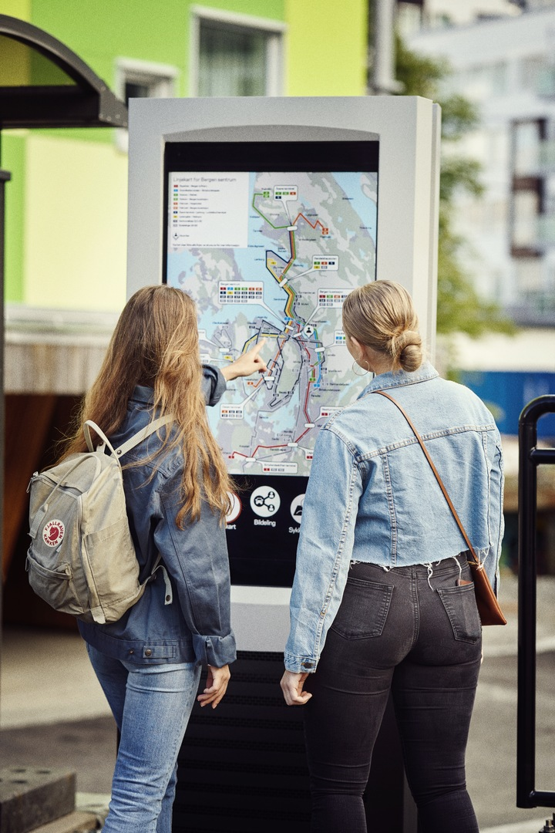
Saka er i prosess
Saka inneheld
  Statistikk og analysar
  Forslag til retningslinjer
  Konkrete tiltak
Saka har vore til behandling i hovudutval for samferdsel og mobilitet 29.august
Ny handsaming i fylkesutvalet 19.september
Innspel frå dialogforum vert lagt ved saksgrunnlaget (referat)

Slide 16
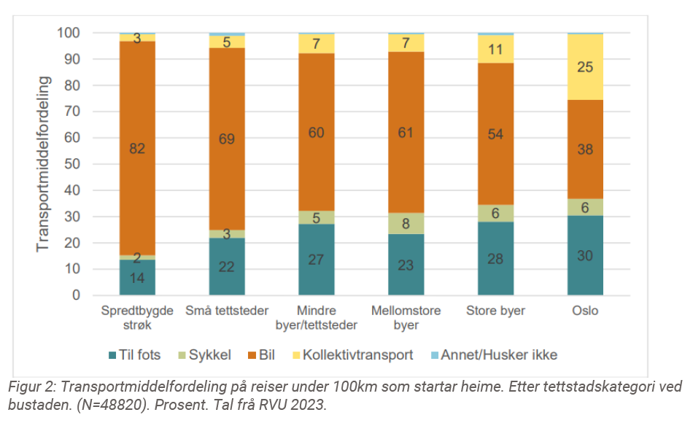
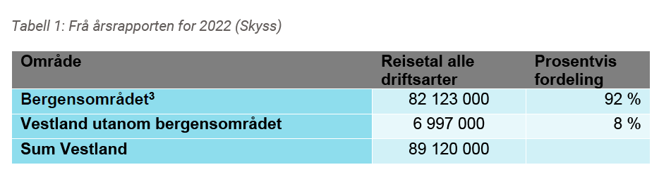
Marknaden for kollektivtrafikk i Vestland
Kollektivtrafikk tek først og fremst større reiseandeler i byane
I distrikta tek kollektivtrafikken reiseandeler på skulereiser
Befolkningstettleiken er avgjerande for bruken av kollektivtrafikk
Over 90 % av påstigingane skjer i bergensområdet

Slide 17
Prinsipp for effektivisering: by og tettbygde strøk
Føresetnader/omsyn i by:
Ivareta lovpålagt skuleskyss – der dette er aktuelt
Oppretthalde nettverkseffekten: at ein opprettheld attraktive knutepunkt og gode overgangsmoglegheiter i kollektivtilbodet
Tilstrekkeleg kapasitet for å møte etterspurnad
Aktuelle prinsipp:
Tilpasse tilbodet til etterspurnaden
Unngå parallelle ruter
Akseptere bytte
Akseptere gangavstand
Redusere opningstider

Slide 18
Prinsipp for effektivisering: distrikt
Behovspyramide for avgangar/rutetilbod:
Skulereiser
Arbeidsreiser
Studiereiser
Vekependling
Handel/fritid
Foreslå effektiviseringstiltak basert på avgangar og linjer sin funksjon (pkt. 1-5).
Døme: ettersom kollektivtrafikken tek større reiseandelar på skule- og arbeidsreiser, vil avgangar retta inn mot handel- og fritid være moglege å redusere dersom ein treng å spare inn kostnadar.

Slide 19
Forslag til tiltak i by
Tilpassing og optimalisering av frekvens i Bergen
  Køyre sjeldnare på linjer med låg etterspurnad
  Køyre oftare på linjer med kapasitetsbehov
Redusere parallelle busstilbod Arna-Bergen
  Avkorte linje 925, 930 og 950 til Arna
  Bruke frigjorte ressursar på å styrke lokale linjer rundt Arna
Redusere parallelle ruter Fyllingsdalen-Bergen sentrum og Ytrebygda-Fyllingsdalen
  Vurdere behovet for mange parallelle ruter mellom Fyllingsdalen og Bergen sentrum (linje 2, 4, 5, 50E, 18)
  Vurdere parallelle tilbod mellom Ytrebygda og Fyllingsdalen (linje 22, 24, 50E)
Redusere parallelt busstilbod Austevoll-Bergen
  Avkorte linje 530 til Hufthamar
  Forlenging av linje 61 til Bergen busstasjon

Slide 20
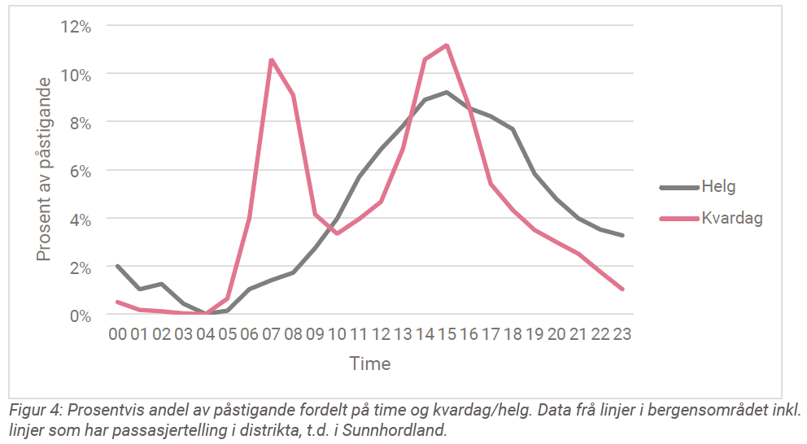
Forslag til tiltak i by
Redusere opningstider i helg
  Vurdere tilbodet på små linjer med tidlege/seine avgangar med få reisande
Reduksjon i frekvens på bybanen i helgene
  Gå ned på frekvens laurdag og søndag frå 7/8 min til 10 min (linje 1)
  Tidlegare overgang til 15.min rute på kveld.

Slide 21
Forslag til tiltak i distrikt
Bestillingstransport med lite bruk
  Redusere eller ta vekk lite brukte serviceskyss-ruter i gamle Sogn og Fjordane og Trygt heim.
Turistruter
  Redusere tilbodet med turistruter: Voss-Gudvangen, Brebussen i Fjærland, Gudvangen-Ål, Sogndal-Lom, Eidfjord-Geilo, Jondal-Folgefonna
Flybusstilbodet på mindre flyplassar
  Redusere flybusstilbodet på Sogndal lufthamn og Førde lufthamn.
Nattilbod i Førde og Florø
  Redusere nattilbodet på bybussen med mål om å køyre oftare på dagtid og andre tidspunkt med fleire reisande.

Slide 22
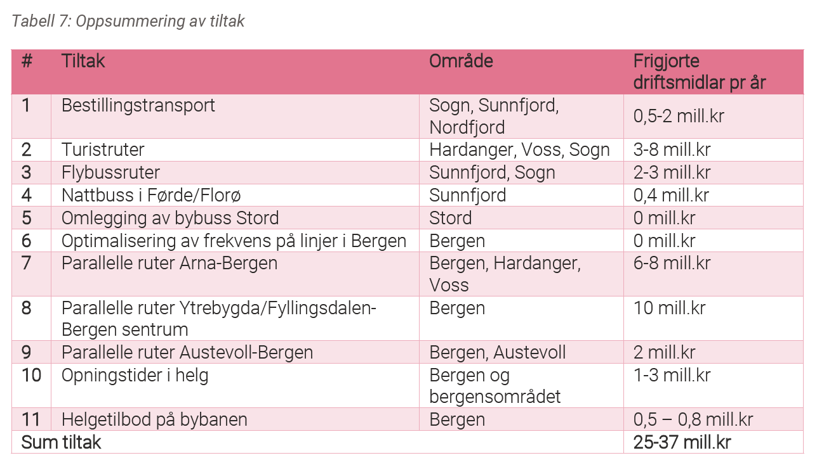
Oppsummering av tiltak

Slide 23

Innspel og tilbakemeldingar

Slide 24
Spørsmål frå tillitsvalde og verneombod
Saker meldt inn til møtet

Slide 25
YTF – HTV Tore Even Øvretvedt – Firda Billag Buss AS:
Frå HTV:
  Anbod 2026 - Sunnfjord
  Firda Billag Buss AS, har flere ganger tatt opp sak vedrørende skoleskyss til Flaten skule i Førde.
  Det har vært synfaring på denne aktuelle skolevegen med Skyss-Firda Billag Buss og Sunnfjord kommune.
  Firda Billag Buss AS med vernetjenesten og tillitsvalgte er helt klare i denne saken at ved nytt anbud, må det komme andre løsninger for skoleskyss til denne Flatene skole.
Svar frå Skyss:
- Må handterast i den spesifikke kontrakten

Slide 26
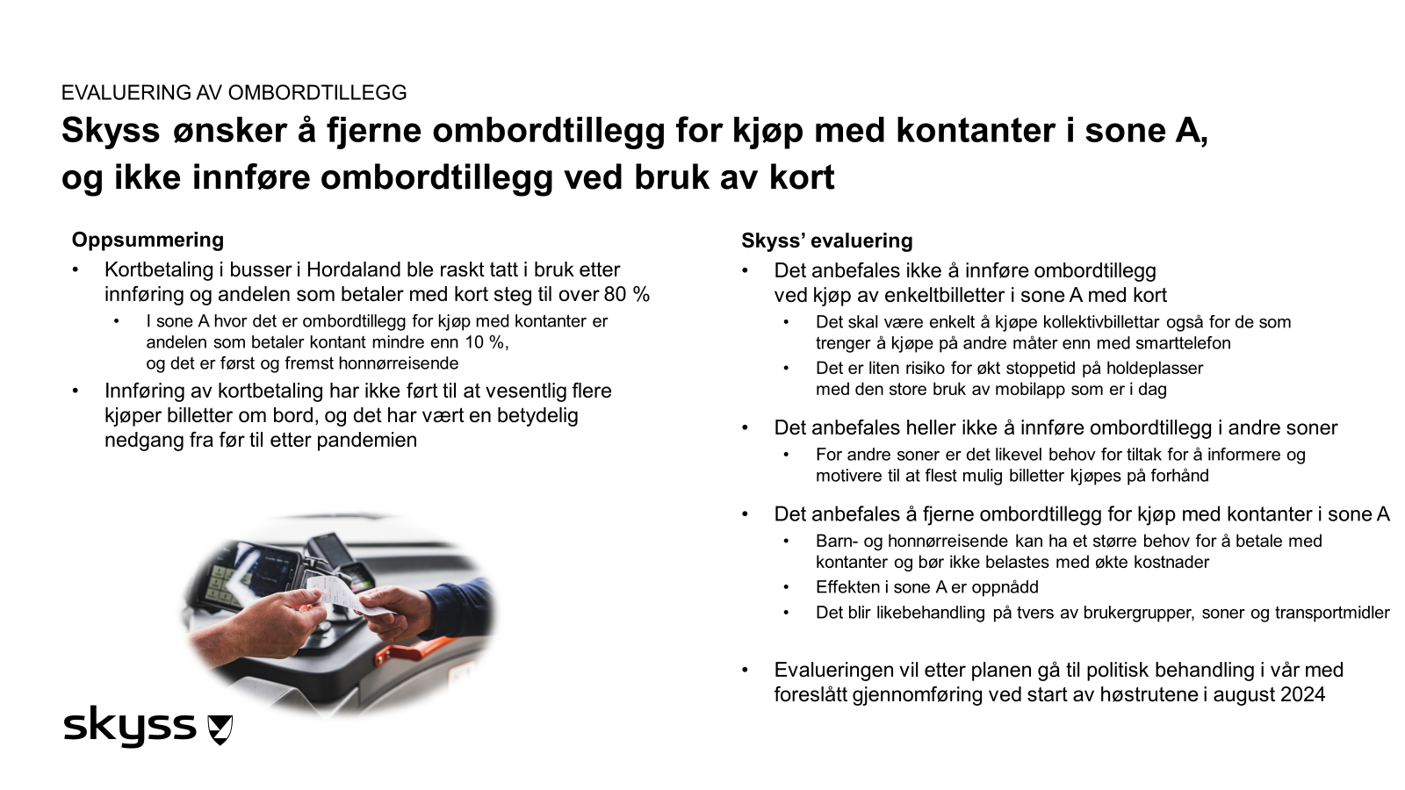
YTF – HTV Frank Christensen – Tide Buss
Frå HTV: YTF etterlyser årsak til fjerning av kontantillegg på bussene i sone A, fra 1.august 2024.
Svar frå Skyss: Viser til sak 7 – og referat frå møte 5. mars 2024.

Slide 27
Saker til Skyss Dialogforum
Fellesforbundet - Johannes F. Moldung

Slide 28
Retningslinjer for hva som kan, og ikke kan, tas med på buss

Slide 29
Retningslinjer for hva som kan, og ikke kan, tas med på buss. Kilder
Skyss.no:
Du kan fritt ta med enkle og handterbare ting som handbagasje. Plasser bagasjen slik at den ikkje sjenerer andre reisande eller hindrar på- og avstiging. Brannfarlege og eksplosive stoff, og anna bagasje som kan vere ein tryggleiksrisiko, kan du ikkje ta med. Du kan også fritt ta med ski og liknande dersom det er ledig plass.
Transportvedtekter(skyss):
Kvar reisande kan vederlagsfritt ta med lett handterlege gjenstandar (handbagasje) dersom dette ikkje skjer til fortrengsle for andre reisande. Bagasjen må plasserast slik at den ikkje sjenerer dei reisande eller hindrar på- og avstiging. Brannfarlege og eksplosive stoff og anna bagasje som anten inneberer ein tryggleiksrisiko eller sjenerar dei reisande, kan ein ikkje ta med inn på transportmiddelet. Våpen kan takast med etter gjeldande reglar i våpenloven.

Slide 30
Problemstillinger for drøfting
Skyss sin egen reklame viser brudd på disse retningslinjene.
Retningslinjene for bagasje er svært lite kommunisert ut.
Enkelte linjer og enkelte tidsperioder er mer belastet med passasjerer som prøver å ta med seg bagasje som ikke faller under retningslinjene, eksempelvis studiestart når studenter prøver å bruke busser som flyttebiler, og linje 12 som stopper ved gjenbrukshallen i Møllendalsveien.
«Anna bagasje som anten inneberer ein tryggleiksrisiko» er en uklar formulering som er vanskelig å avgrense. Inkluderer den mellomstore litium batterier? Hvis ja, hvilket utslag får det for el-sykler, el-sparkesykler, og elektriske rullestoler?

Slide 31
Bonusordninger i anbudskontrakter

Slide 32
Problemstillinger for drøfting
Det er i dag stor variasjon fra anbudsområde til anbudsområde når det gjelder bonusordning.
Hvordan fastsettes bonusordning i anbudskontraktene?
Hva er grunnen til at det er så mange forskjellige modeller for bonus?
Hva er grunnen til at enkelte anbudsområder ikke har bonusordning?
Sjåfører som har flyttet fra et anbudsområde til et annet opplever stor forskjell når det ene anbudsområdet har en god bonusordning og det andre ikke har det.
Ønsker vi ikke likest mulig vilkår og rammer for sjåførene i alle anbudsområder?
Bonus-utbetalingene synker, og ved enkelte anbudsområder uteblir fullstendig for sjåførene, mens passasjertallene øker. Sjåførene sliter med å se sammenhengen som ligger bak her, og ønsker gjerne en redegjørelse hva som gjør at produktet de leverer øker i popularitet men synker i vurdering fra skyss.

Slide 33
Status bussanbod

Slide 34
Status pr september 2024
Bussanbod 2026 (Sunnfjord, Sogn og Sunnhordland)
  Konkurransefase
  Sendt til kunngjering 06.09.24
  Tilbodsfrist 29.11.24
  Forventa tildeling: Innan utløpet av januar 2025
Busanbod Nordhordland 2027
  Avklaring av strategiske føringar for framtidig kontrakt pågår (vert lagt fram for politisk handsaming i rammesak)
  Produksjon i Gulen
  Tentativ framdriftsplan
    Pollitisk rammesak januar/februar 2025
    Politisk mandatsak mai/juni 2025
    Kunngjering september 2025
Bussanbod Bergen (Bergen nord, Bergen sentrum, Bergen sør og Vest)
  Avklaring av strategiske føringar for framtidige kontraktar starta

Slide 35
Bussbillett - ombordtillegg
Hallvard - Back up ift sak fra tillitsvalgte?

Slide 36
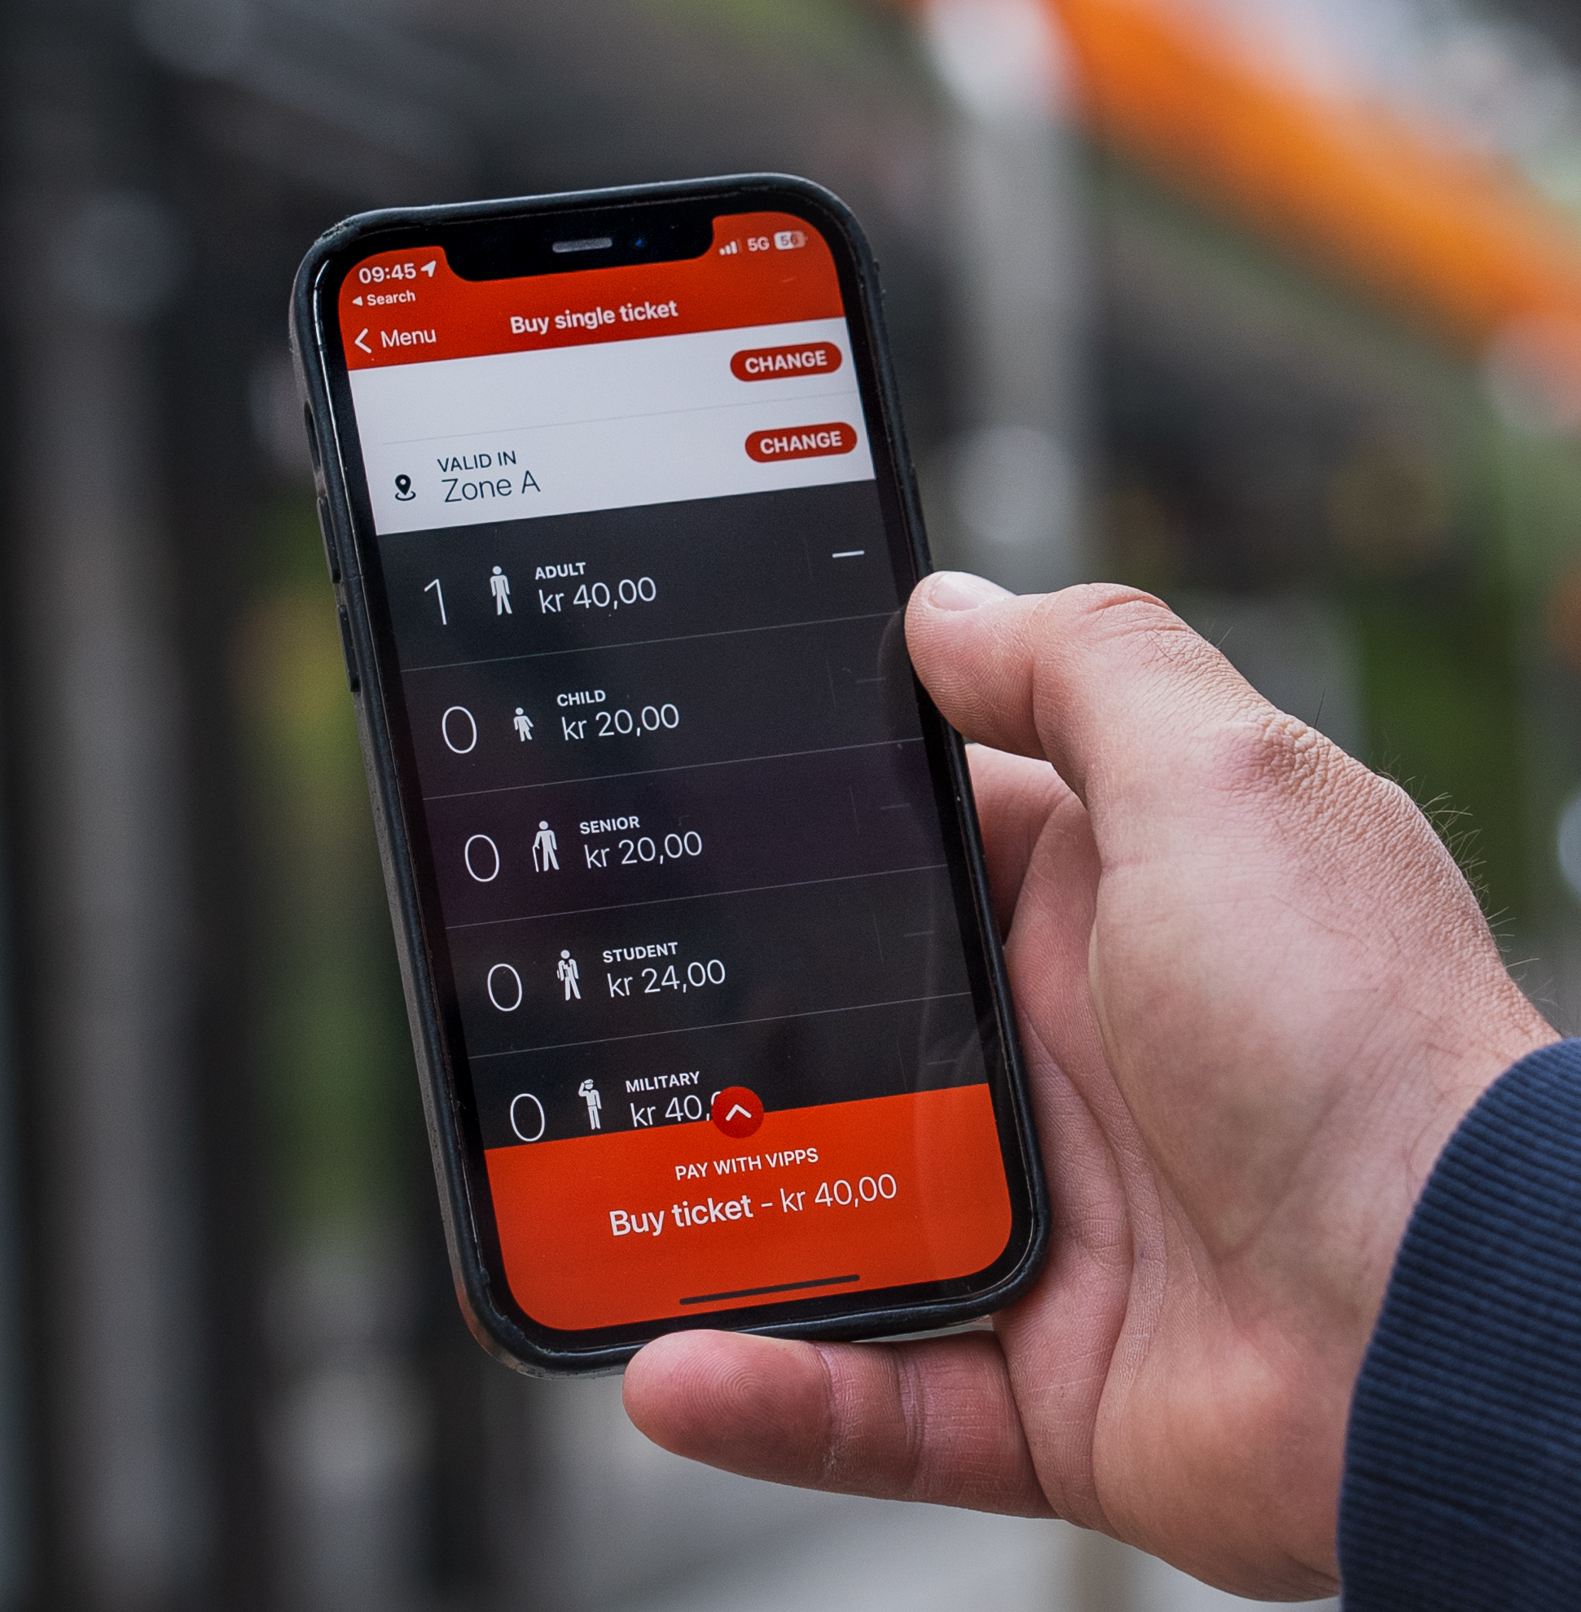

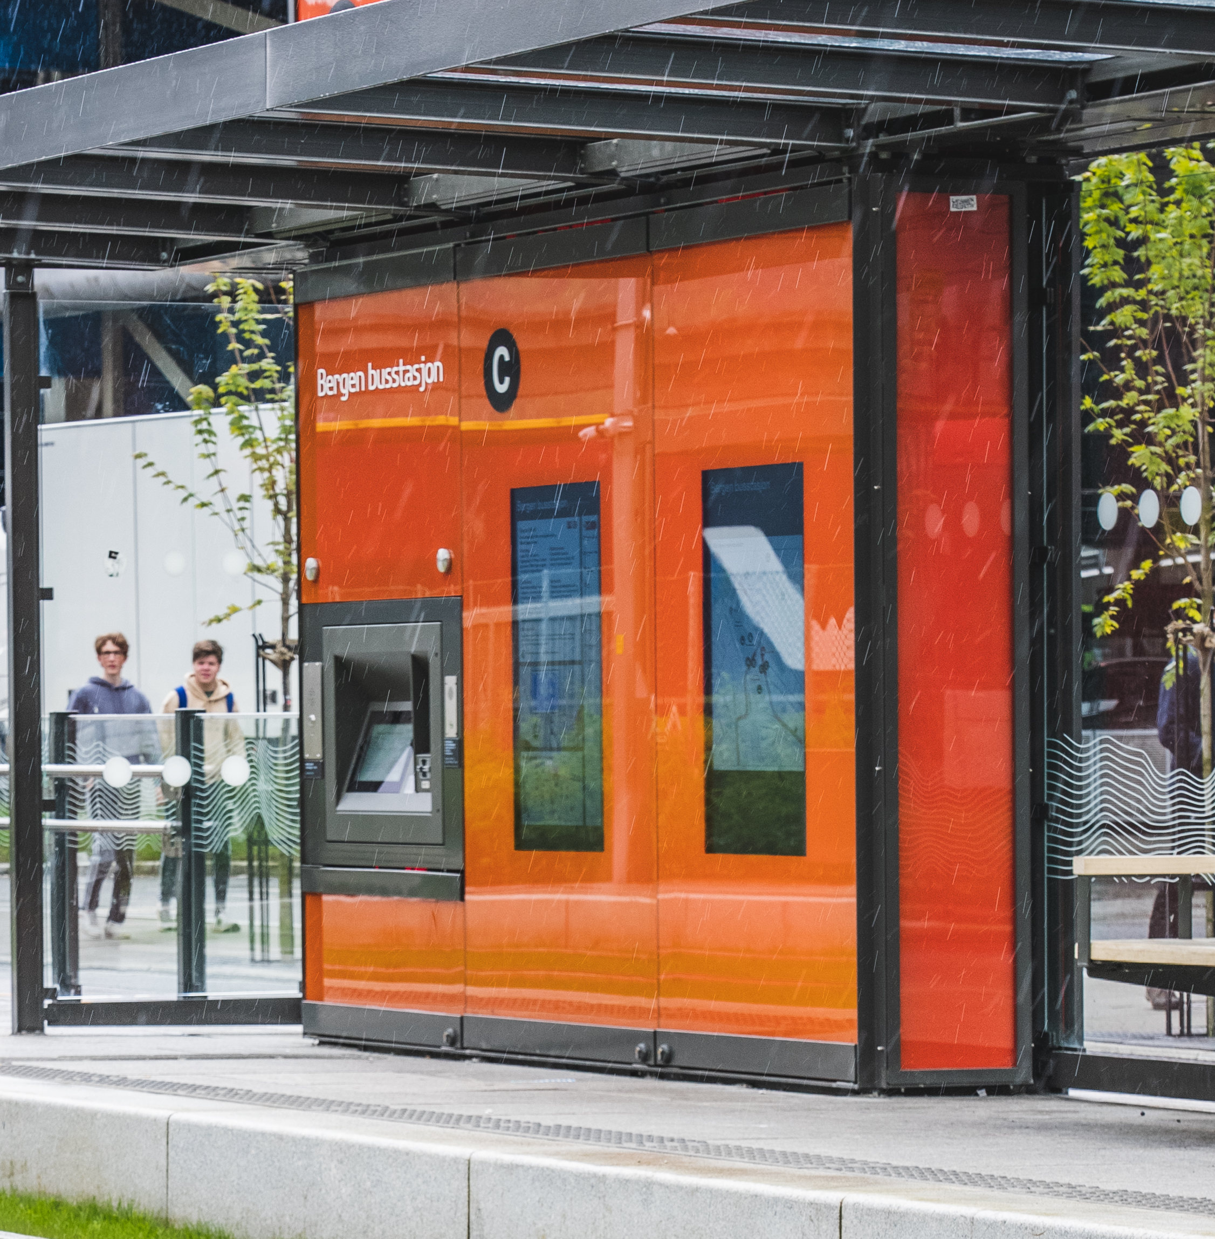

De fleste kjøp er i dag digitale
KUNDEOPPLEVELSE KJØPSLØSNINGER 2023
Kundene skal oppleve en enkel reisehverdag
I 2023 var det 13,3 mill. kjøp av kollektivbilletter i Vestland
– flere enn noen gang
Over 85 % i digitale kanaler og
flest (82 %) i mobilappen
Over 98 % uten bruk av kontanter
Mobilapp
Nettbutikk
Automat
Ombord
Mobilappen er i dag den enkleste kjøpsløsningen
for de aller fleste for kjøp av billetter til buss, båt og bane
De som trenger det kan kjøpe billetter på andre måter
i nettbutikk, på automater langs Bybanen eller om bord i busser og båter

Slide 37
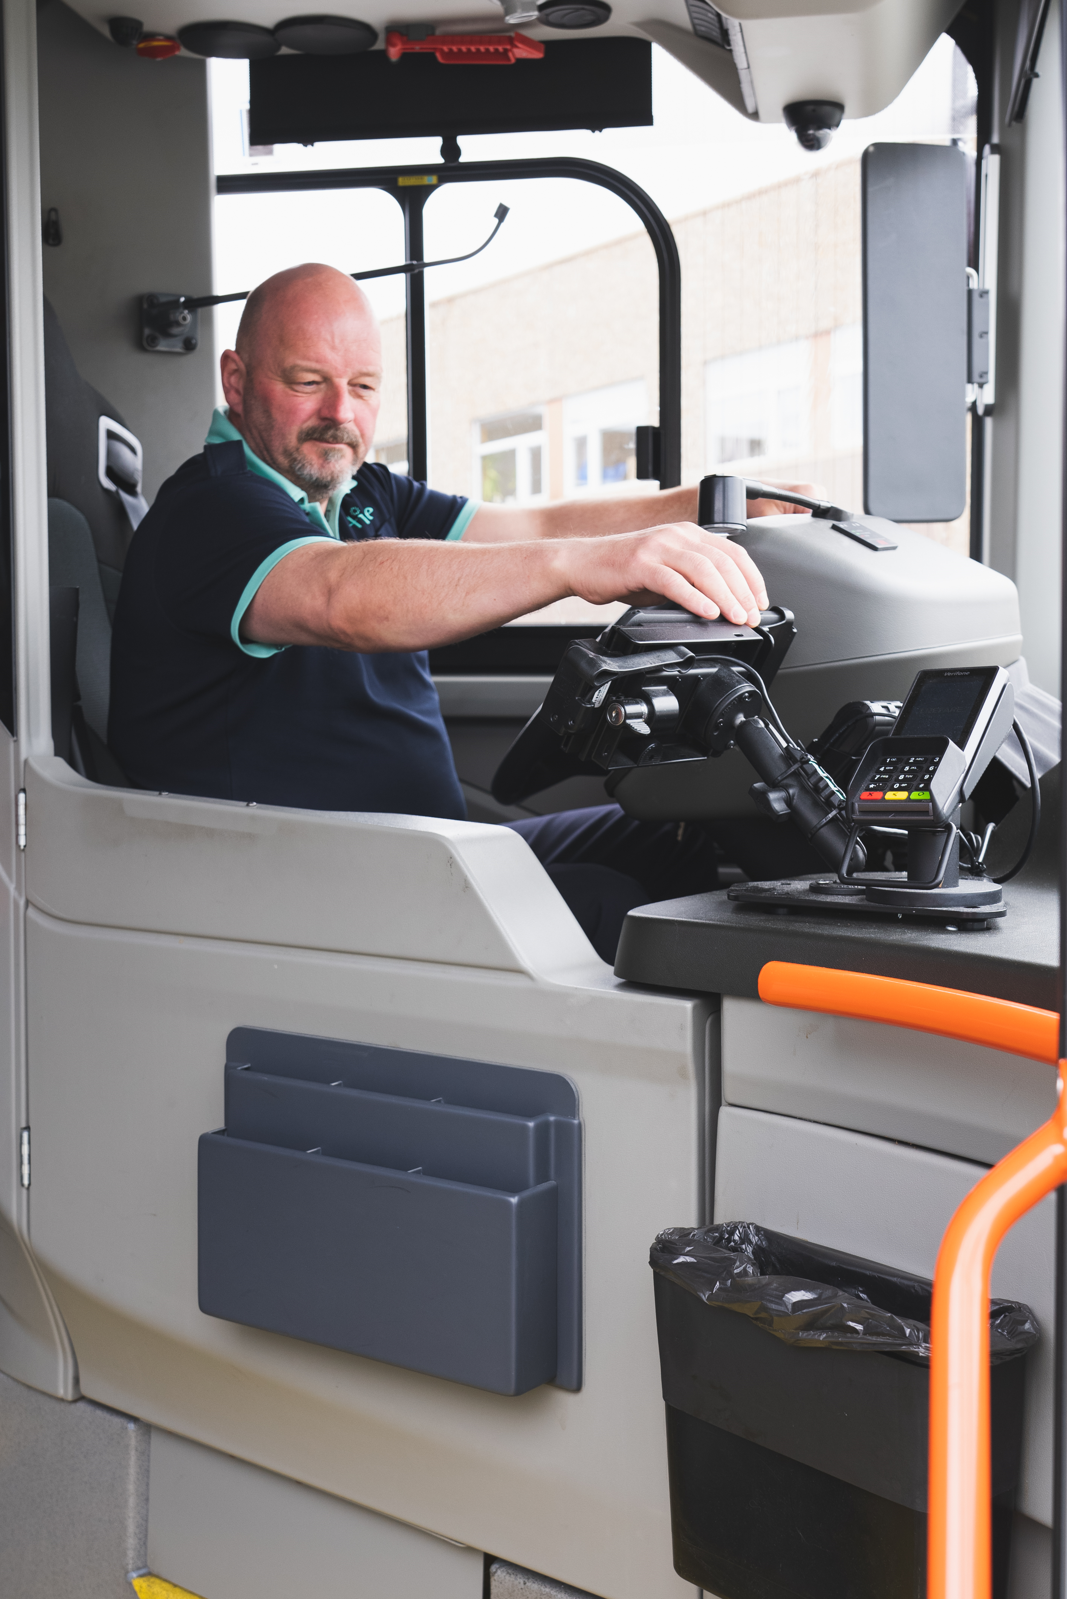
Fra 2022 ble det mulig å betale med bankkort om bord i busser i hele Vestland
KUNDEOPPLEVELSE KJØPSLØSNINGER 2023
I 2023 ble 9,9 % (1,3 millioner) av alle billetter
kjøpt om bord i busser og båter (opp fra 9,2 % i 2022)
  Det er likevel klar nedgang fra før koronapandemien (27 % i 2019),
  fordi flere har tatt i bruk mobilappen
Flere kjøp om bord i 2023 enn i 2022 har sammenheng med innføring av betaling med bankkort om bord i Hordaland
  Etter ferdig installasjon våren 2022 steg andelen kjøp
  som ble betalt med kort om bord i Hordaland raskt til over 80 %
  Samlet sett har kortbetaling gjort billettkjøp om bord i busser i Hordaland enklere uten at det har ført til vesentlig flere kjøp
  I sone A med ombordtillegg ved kjøp med kontanter
  blir over 90 % av billetter om bord betalt med kort

Slide 38
Ombordtillegg for bruk av både bankkort og kontanter er evaluert
EVALUERING AV OMBORDTILLEGG
I 2020 ble det politisk vedtatt videreføring av ombordtillegg for bruk av kontanter i sone A, men ikke for bruk av bankkort
  Skulle evalueres etter ett år
Ombordtillegget i sone Bergen (senere sone A) ble innført i 2013 for å motivere til økt bruk av andre kjøpskanaler
  Det skulle redusere kontanthåndtering om bord
  Kjøp av billetter på forhånd skulle gi kortest mulig opphold på holdeplassene
Situasjonen er i dag endret
  I 2013 ble desidert flest billetter kjøpt om bord (67 %), men også i 2019 var andelen så mye som 27 %
    I sone A er det nå kun 4 % av billettene som blir kjøpt om bord, og det har liten virkning på stoppetid på holdeplasser
  På bussene i Hordaland var det i 2019 fremdeles en omsetning på 150 millioner i kontanter
    I dag er det lite kontanter om bord fordi kjøp om bord er begrenset til enkelt- og 24-timersbillettar med mulighet for kortbetaling
  Tidligere kjøpte «alle» billetter med kontanter om bord
    I dag er det først og fremst honnørreisende, som sammen med barn stod for over 70 % i 2023
  Utenfor sone A var det tidligere kun mulig å kjøpe billetter om bord
    Også utenfor sone A er det nå gode muligheter for å kjøpe andre steder enn om bord, men det er likevel ikke innført ombordtillegg
    I sone A ble nesten 90 % av billettene kjøpt i mobilappen i 2023, mens det i andre soner bare er omtrent 40 %
    – ombordtillegget treffer dermed geografisk feil

Slide 39
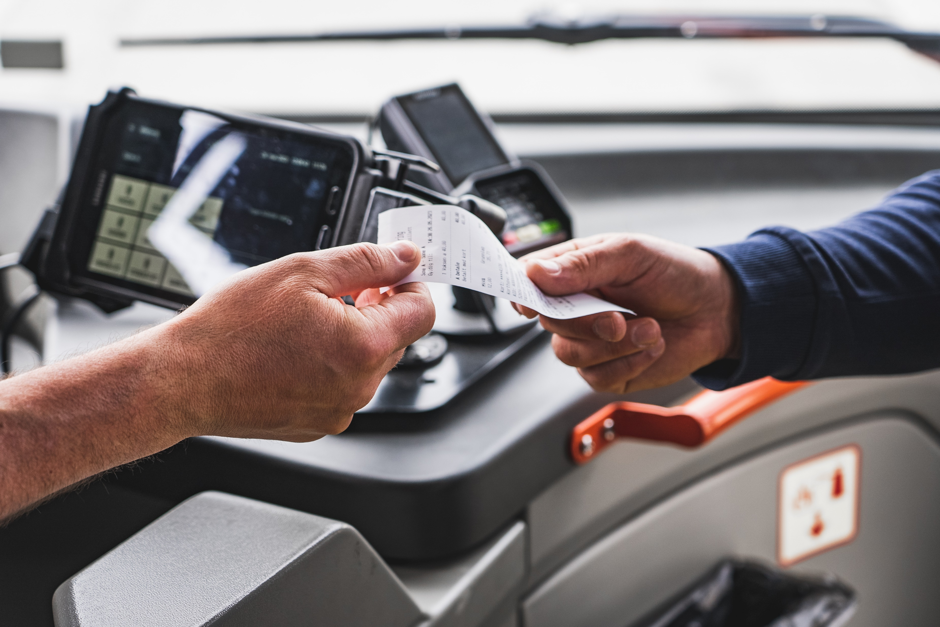
Skyss ønsker å fjerne ombordtillegg for kjøp med kontanter i sone A, og ikke innføre ombordtillegg ved bruk av kort
EVALUERING AV OMBORDTILLEGG
Oppsummering
Kortbetaling i busser i Hordaland ble raskt tatt i bruk etter innføring og andelen som betaler med kort steg til over 80 %
  I sone A hvor det er ombordtillegg for kjøp med kontanter er andelen som betaler kontant mindre enn 10 %,
  og det er først og fremst honnørreisende
Innføring av kortbetaling har ikke ført til at vesentlig flere
kjøper billetter om bord, og det har vært en betydelig nedgang fra før til etter pandemien
Skyss’ evaluering
Det anbefales ikke å innføre ombordtillegg
ved kjøp av enkeltbilletter i sone A med kort
  Det skal være enkelt å kjøpe kollektivbillettar også for de som
  trenger å kjøpe på andre måter enn med smarttelefon
  Det er liten risiko for økt stoppetid på holdeplasser
  med den store bruk av mobilapp som er i dag
Det anbefales heller ikke å innføre ombordtillegg i andre soner
  For andre soner er det likevel behov for tiltak for å informere og
  motivere til at flest mulig billetter kjøpes på forhånd
Det anbefales å fjerne ombordtillegg for kjøp med kontanter i sone A
  Barn- og honnørreisende kan ha et større behov for å betale med kontanter og bør ikke belastes med økte kostnader
  Effekten i sone A er oppnådd
  Det blir likebehandling på tvers av brukergrupper, soner og transportmidler
Evalueringen vil etter planen gå til politisk behandling i vår med foreslått gjennomføring ved start av høstrutene i august 2024

Slide 40
Planlagde møter – årsplan 2024 og 2025

Slide 41
Årsplan - Dialogforum buss Vestland 2024 / 2025
Forslag
Kvartal | Dato | Klokkeslett
4. kvartal 1. kvartal 2. kvartal 3. kvartal 4. kvartal | Tirsdag 12/11-24 Tirsdag 18/02-25 Tirsdag 27/05-25 Tirsdag 09/09-25 Tirsdag 11/11-25 | 10.00 – 13.00 10.00 – 13.00 10.00 – 13.00 10.00 – 13.00 10.00 – 13.00

